Slide 1
信息奥赛入门 #8
函数之三件套、文件读入与读出

Slide 2
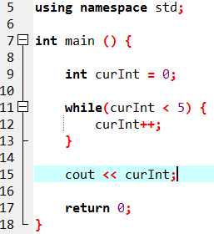
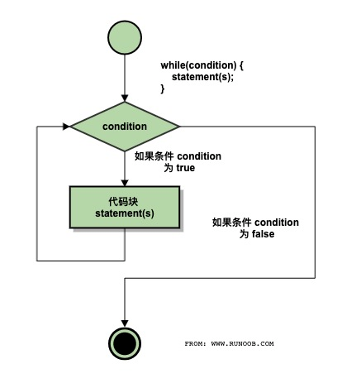
回顾：
while循环：
语法：
实例：
while(condition)
{
statement(s);
}

Slide 3
回顾：
神奇的求余运算（考试常考）
1、余数
2、奇偶数
3、整除
4、取数字位（拆分数字）

Slide 4
回顾：
拆分数字：
splitDigit.cpp
输入一个整数，求它每一位数字相加之和
如：1234 -> 10, 20543 -> 14
先拆哪位？
草稿纸/笔记本
伪代码
草稿纸/笔记本
用数学的方法拆一拆看
用数学的方法拆一拆看
1 | 2 | 3 | 4
怎么拆？

Slide 5
0 * 10 + 1234 % 10 = 4
1234 / 10 = 123
4 * 10 + 123 % 10 = 43
123 / 10 = 12
43 * 10 + 12 % 10 = 432
12 / 10 = 1
432 * 10 + 1 % 10 = 4321
1 / 10 = 0

Slide 6
1、从键盘上输入一个正整数n，计算其阶乘 n!（用while做)
提示：n! = n * (n-1) * (n-2) * .... * 3 * 2 * 1

Slide 7
奥赛第一思路：
1、读取数据
2、存储数据
3、全局变量
4、模块化编程

Slide 8
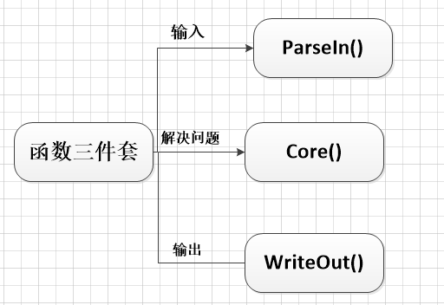
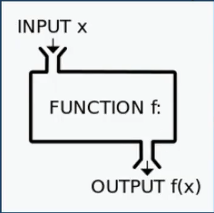
解放主函数！！！
函数之三件套：必须用！
函数复习？

Slide 9
简单、直接上手：
例题1：compare.cpp
输入两个数
比较大小
输出最小的数

Slide 10
简单、直接上手：
例题2：money.cpp
输入一个任意金额（正整数）
输出该金额可化为各种面值零钱的最简方案（各种面值数量和最少的方案）
样例输入1：286
样例输出1：2 100
1 50
1 20
1 10
1 5
1 1
样例输入2：28
样例输出2：1 20 1 5
3 1

Slide 11
习题1：
判断一个数的奇偶性（三件套）
样例输入1： 1 样例输入2: 10
样例输出1： is odd 样例输出2： is even

Slide 12
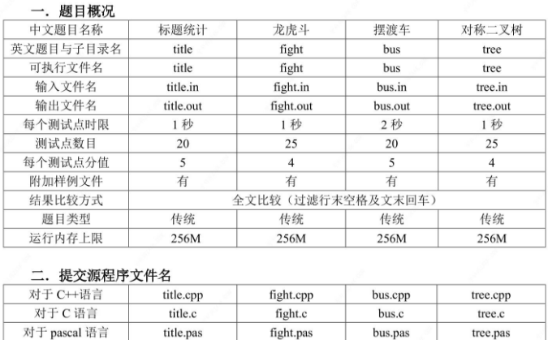
文件输入输出：

Slide 13
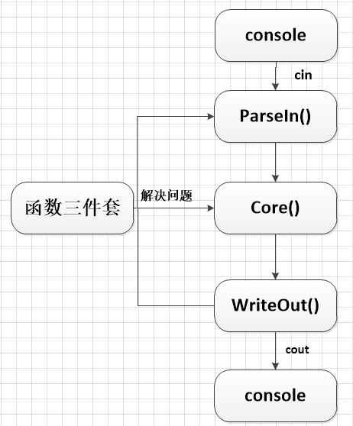
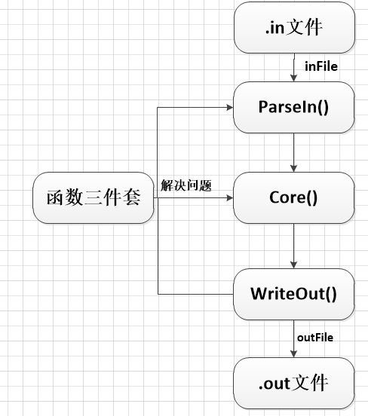
比较：

Slide 14
上机来看！
格式：
#include <fstream>
int _num;
ifstream inFile (“name.in”);
inFile >> _num;
inFile.close();
ofstream outFile (“name.out”);
outFile << _num;
outFile.close();
全部记下来！非常有用！

Slide 15
习题1：
score
牛牛某门课程的平时作业成绩是100分，期中考试是100分，期末考试是80分。最后成绩的总评按照平时成绩×0.2，期中成绩×0.3，期末成绩×0.5加起来的总和来计算，请问牛牛这门课最后的成绩是多少分？
样例输入：
100 100 80
样例输出：
90

Slide 16
作业1：
circle.cpp
给出一个圆的半径，求一个圆的面积。
提示：圆的面积公式：S=π*r*r
π=3.14
样例输入：1
样例输出：3.14

